Slide 1
클라우드컴퓨팅
AWS Rekognition을 활용한 닮은꼴 연예인 찾기 서비스
클라우드 컴퓨팅 - 17조
조찬형
한지훈
허치영

Slide 2
01
02
03
04
05
06
07
프로젝트 소개
프로젝트 선정 동기
멤버 별 담당 역할
Contents
서비스 개발 진행과정
프로젝트 개발 결과물 소개
서비스 데모
결론

Slide 3

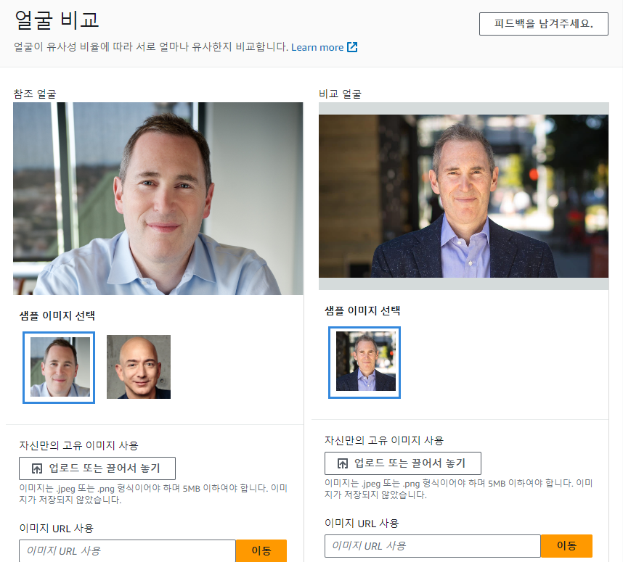
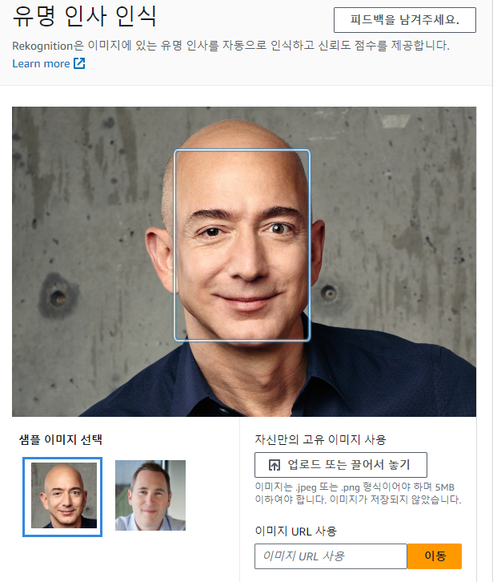
01 프로젝트 소개
프로젝트 소개
* AWS Rekognition을 활용한 닮은꼴 연예인 찾기 서비스
- 사용자가 제공한 사진과 유사한 연예인을 찾는다.
- 사용자가 제공한 REF 이미지와 얼굴 유사도를 측정한다.
* 퍼블릭 클라우드 AWS를 SaaS 방식으로 활용
- Rekognition에서는 CV 관련 다양한 모델과 툴을 제공한다.
- 데모로 제공하는 ‘얼굴 비교’, ‘유명 인사 인식’ 툴을 기반으로
프로젝트를 진행한다.
* 서비스 주요 기능
- 이미지 업로드 및 분석 결과 출력
- 유사도 계산
- 대응 되는 연예인 Database 검색
- 결과 표시

Slide 4




02 프로젝트 선정 동기
Cloud Computing
Research
Rekognition
SNS & Fun
클라우드 컴퓨팅 서비스를 SaaS 형태로 차용해서 프로젝트 활용
CV task 을 위한 딥러닝과 이미지 처리 기술에 대한 이해
퍼블릭 클라우드 AWS에서 제공하는 AI/ML tool Rekognition을 사용
SNS에서 닮은꼴을 찾아 공유하는 컨텐츠

Slide 5
03 멤버 별 담당 역할
이름 | 담당 역할
조찬형 | - 프론트엔드 구축 - AWS Rekognition model을 수정하기 위한 이미지 크롤링 - 데이터베이스 구축
허치영 | - 벡엔드 서버 구성 - 이미지 업로드 API 수정 및 추가 작성 - AWS Rekognition 호출 및 응답 처리 후 clinet side 전송 구현 - 추론 결과 확인 구현 (결과 인물 URL에서 인물 사진 출력)
한지훈 | - 서비스 세부사항 수정 및 개선 - 구축된 데이터베이스를 기반 AWS console을 이용하여 기존 모델을 재학습 및 fine-tuning - Local에서 모델 실험 및 결과 확인 - AWS Rekognition SDK 수정하여 서비스 개선 - Ref input과 유사도 측정 API 구현 및 수정

Slide 6
04 서비스 개발 진행과정 - 문제점
최초 개발 방향
문제점
* AWS Rekognition에서 기본적으로 제공하는 모델 및 API 사용
- 사용자는 웹 UI를 통해 자신의 사진을 업로드
- Celebrity_database & recognize_celebrities API 호출
- 닮은꼴 연예인의 정보(WiT)와 유사도 점수(%)를 확인
#1. Database에 존재하지 않는 연예인에 대해서는 결과가 나오지 않음
#2. 유사도가 특정 threshold를 넘지 않을 경우 API가 empty_list를 return
해결 방법 & 문제점
#Sol_1. 이미지 크롤링 & custom_label을 재학습
- 재학습을 하는 과정에서는 AWS 프리 티어 계정을 사용하기 때문에 제약
#Sol_2. Rekognition SDK를 local에서 수정하여 사용
- 모델 자체적으로 내부에서 threshold를 설정하기 때문에 수정 불가능

Slide 7
04 서비스 개발 진행과정 - 해결 방안
기존 Service
* 사용자의 Input_image에 대응되는 유사한 연예인 list 탐색
- List에서 가장 유사도가 높은 entry 선택
- [detect_face] & [recognize_celebrities] API
Problems
#1. Database에 대응 되는 연예인이 존재 하지 않는 경우
#2. 유사도가 낮아서 결과를 확인 할 수 없는 경우
추가 Service
* 사용자로 부터 추가적인 Reference_image를 입력 받는다
- 사용자가 닮았다고 생각하는 Ref image를 추가 입력
- Input - Ref image 인물간의 유사도를 측정하여 결과 확인
- [detect_face] & [compare_face] API

Slide 8
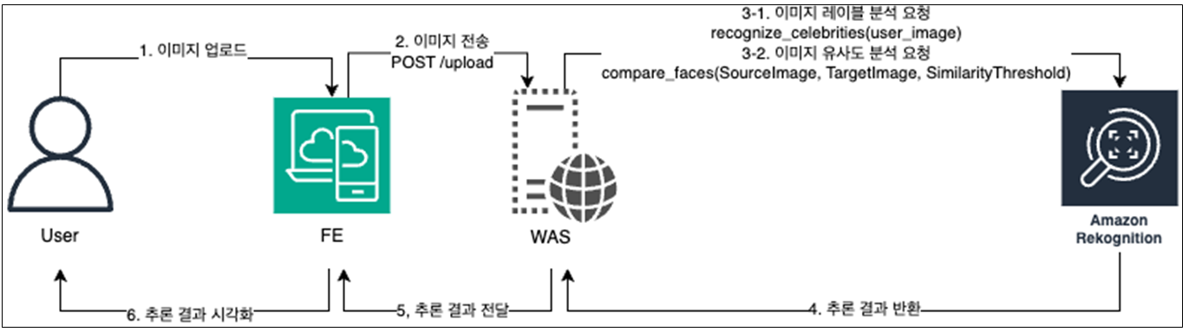
05 프로젝트 개발 결과물 - System Diagram

Slide 9
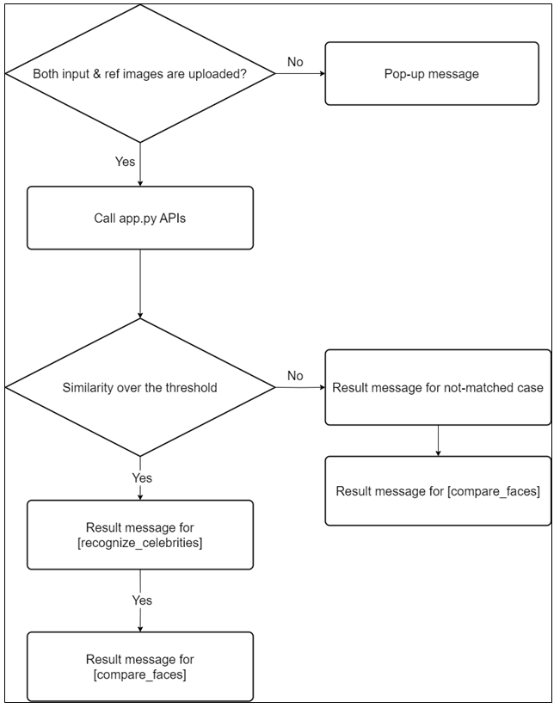
05 프로젝트 개발 결과물 - Flow Chart

Slide 10
06 서비스 데모
01
02
03
04
05
06
07
AWS 계정 설정 및 사용자 생성
AWS CLI 및 AWS SDK 설정
Clone repository
Install pip packages
Run the Flask Server
Access browser
서비스 데모

Slide 11
07 결론
AWS Rekognition을 활용한 닮은꼴 연예인 찾기 서비스
Cloud Computing
CV Task
Project Flow
Public Cloud AWS Rekognition을 SaaS 형태로 차용하여 사용
CV task 을 위한 딥러닝과 이미지 처리 기술에 대한 이해
전체 서비스를 구축하는 과정 경험

